Slide 1

Анонимность в сети

Slide 2
Настройка безопасного браузера
В качестве примера рассмотрим браузер: Mozilla firefox for Ubuntu
Для настройки браузера выберете в меню: «Правка-> Настройки»
Shift+Ctrl+P для включения приватного режима браузера

Slide 3
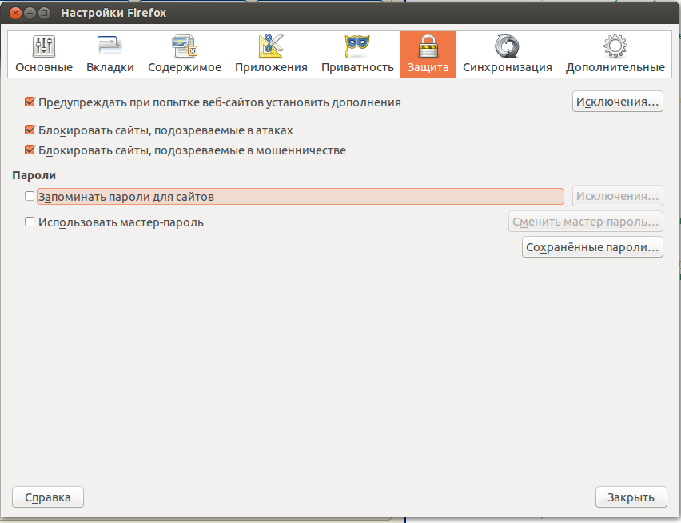
Настройка защиты

Slide 4
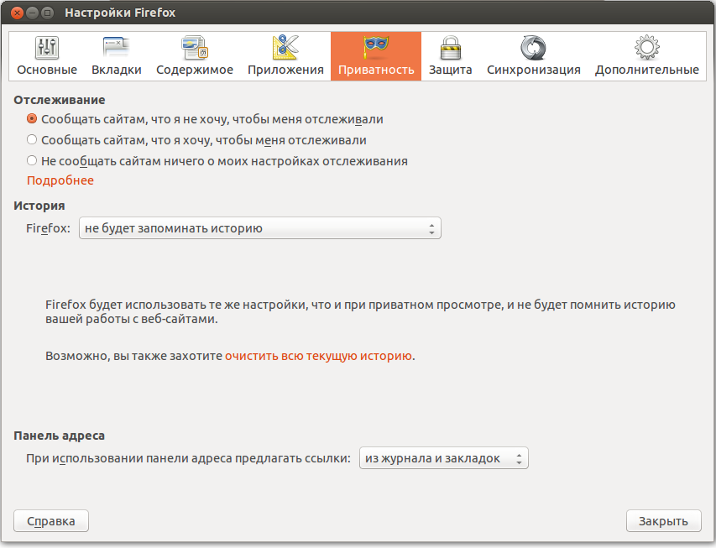
Настройка приватности

Slide 5

Шифрование почты

Slide 6
http://lavabit.com/
Lavabit — бесплатная служба электронной почты, основанная в июне 2004 года и закрытая в августе 2013 года.
Lavabit предоставляло электронную почту по протоколам POP3 и IMAP. Почта Lavabit была оснащена спам-фильтрами, защитой от вирусов, и системой безопасности на основе технологий Transport Layer Security (SSL) и асинхронного шифрования, и многими другими функциями.

Slide 7
История Lavabit
Lavabit LLC была основана в июне 2004 года как Nerdshack LLC. Она была создана как бесплатная почтовая служба, предоставляющая как большие лимиты объёма почты, так и высокую безопасность. В феврале 2005 года, компания запустила почтовый сервер для протоколов SMTP и POP3, и, спустя месяц, компания стала называться Lavabit LLC. IMAP поддерживается с ноября 2007 года.
8 августа 2013 сервис был закрыт. На главной странице появилось сообщение основателя и владельца сервиса Ладара Левисона (Ladar Levison) «Дорогие друзья, меня заставили сделать сложный выбор: стать соучастником преступления против американского народа или отказаться от почти десяти лет тяжелой работы и закрыть Lavabit. После долгих раздумий, я решил прекратить работу». Давление, вероятно, было вызвано тем, что данным сервисом пользовался Эдвард Сноуден.

Slide 8


Tor

Slide 9
Основные понятия
Tor - это система, позволяющая устанавливать анонимное сетевое соединение, используя луковую маршрутизацию;
Луковая маршрутизация - это система маршрутизаторов, в которой клиент соединяется с Интернетом через цепочку узлов.

Slide 10
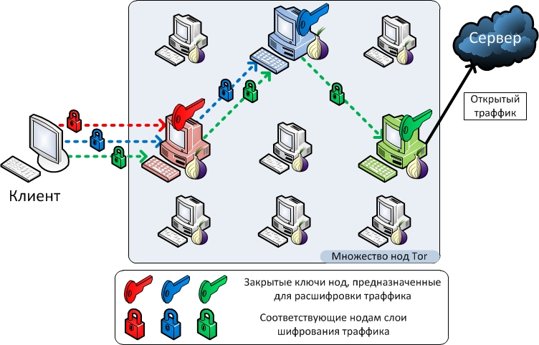
Схема работы Tor

Slide 11
Хотите, чтобы Tor действительно работал?
Используйте Tor браузер;
Не устанавливайте плагины браузера;
Пользуйтесь HTTPS версиями веб-сайтов;
Не открывайте документы, загруженные через Tor то пока вы онлайн.

Slide 12
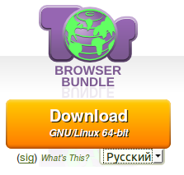
Где скачать Tor?
https://www.torproject.org/download/download-easy.html.en

Slide 13
Плюсы Tor
Высокая степень анонимности клиента при соблюдении всех правил;
Простота использования (скачал Tor Browser Bundle, запустил и пользуйся).

Slide 14
Минусы Tor
Выходной трафик прослушивается;
Низкая скорость;
Наличие управляющих серверов.

Slide 15

Прокси-серверы

Slide 16
Понятия
Прокси-сервер — служба в компьютерных сетях, позволяющая клиентам выполнять косвенные запросы к другим сетевым службам;

Slide 17
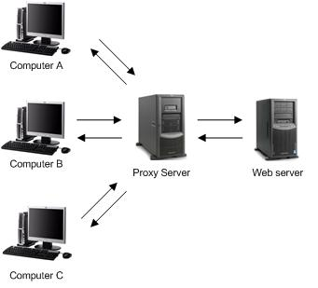
Принцип работы прокси

Slide 18
Прокси-серверы для анонимности
HTTP-(веб)-прокси-серверы.
SOCKS-прокси-серверы
«анонимайзеры» //например: http://2ip.ru/anonim/

Slide 19
Плюсы прокси-серверов
прокси дешевы, в сети можно найти много бесплатных прокси

Slide 20
Минусы прокси-серверов
надо доверять прокси-серверу;
для http-прокси надо фильтровать HTTP-заголовки
протоколы прокси (http, SOCKSx) НЕ поддерживают шифрование между HTTP/SOCKS/Elite/Anonymous-прокси и клиентом. А SSL-прокси означает лишь то, что клиент может работать с https-ресурсами;
необходимость настройки прокси-сервера для каждого приложения либо использование отдельных программ-соксификаторов, например, Proxifier.

Slide 21

VPN

Slide 22
Понятия
VPN — обобщённое название технологий, позволяющих обеспечить одно или несколько сетевых соединений (логическую сеть) поверх другой сети (например, интернет)

Slide 23
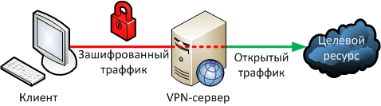
Схема работы VPN

Slide 24
Распространённые протоколы VPN
PPTP
L2TP + IPSec
OpenVPN
SSTP

Slide 25
Плюсы VPN
быстро и удобно, не надо отдельно настраивать приложения.

Slide 26
Минусы VPN
нужно доверять VPN/SSH-серверу/провайдеру.

